Slide 1

ساختمان داده ها
جستجوی خطی و دودویی
Notes:
Give qualifications of instructors:
DAP
teaching computer architecture at Berkeley since 1977
Co-athor of textbook used in class
Best known for being one of pioneers of RISC
currently author of article on future of microprocessors in SciAm Sept 1995
RY
took 152 as student, TAed 152,instructor in 152
undergrad and grad work at Berkeley
joined NextGen to design fact 80x86 microprocessors
one of architects of UltraSPARC fastest SPARC mper shipping this Fall

Slide 2
مرور
مشکل: چگونه داده ی مورد نظر را در یک ساختار داده پیدا کنیم.
جستجوی داده از اعمال اساسی کامپیوترها است.
الگوریتم های جستجوی متفاوتی وجود دارند.
ما الگوریتم ها را بر اساس پیچیدگی آنها مقایسه کنیم.
  البته همیشه الگوریتمی که کمترین پیچیدگی دارد برای همه ی انواع داده مناسب نیست.
Notes:
credential:
bring a computer
die photo
wafer
:
This can be an hidden slide. I just want to use this to do my own planning.
I have rearranged Culler’s lecture slides slightly and add more slides. This covers everything he covers in his first lecture (and more) but may
We will save the fun part, “ Levels of Organization,” at the end (so student can stay awake): I will show the internal stricture of the SS10/20.
Notes to Patterson: You may want to edit the slides in your section or add extra slides to taylor your needs.

Slide 3
مشاهدات
جستجو را می توان در لیست مرتب و یا غیر مرتب انجام داد.
  جستجوی لیست غیر مرتب سرراست تر است.
کاربردهای جستجو:
  جستجوی اسناد
  جستجو در پایگاه داده
کاربردهای مرتب سازی
  هر جایی که به سازماندهی داده نیاز داشته باشیم (مثل نتایج جستجوی گوگل)

Slide 4
جستجوی خطی
  از ابتدای لیست شروع کنید و تمام آیتمها را امتحان کنید.
  بدترین حالت و حالت میانگین مثل هم هستند.
  معمولاً به این جستجو جستجوی ترتیبی گفته می شود.
6
21
5
13
target
4
8
?
3
5
8
2
3
1
2
چگونه یکی از عناصر آرایه را پیدا کنیم؟

Slide 5
شبه کد جستجوی خطی در آرایه
int LinearSearch( int key, int[ ] db ) {
int index;
for( index=0; index<db.length; index++ ) {
if( db[index]==key )
return index;
}
return –1;
}
6
21
5
13
target
4
8
?
3
5
8
2
3
1
2

Slide 6
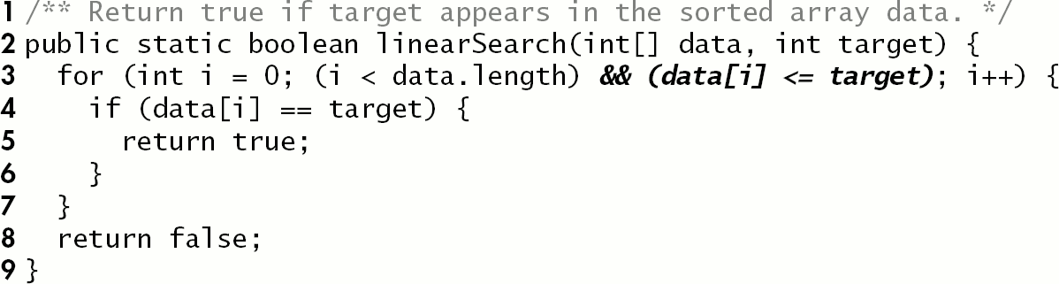
جستجوی خطی در لیست مرتب
بدترین حالت
  خیلی بهتر از نسخه ی قبلی نیست.
  حالت میانگین برابر O(n) است البته بر دو تقسیم شده است.

Slide 7
جستجوی خطی در لیست پیوندی
DNode LinearSearch( String key, SLList db ) {
DNode probe = db.head;
while ( probe!=null ) {
if( probe.value.equals(key) )
return probe;
probe = probe.next;
}
return null;
}
بهترین حالت: O(1)
بدترین حالت: O(n)
میانگین: O(n)
target
B
head
A
B
C
1
2
3

Slide 8
جسنجوی دودویی
اگر رکوردها مرتب باشند می توانیم بهتر عمل کنیم.
به نحوه ی استفاده از فرهنگ لغت دقت کنید.
اگر عنصر مورد نظر در لیست باشد، بین نمایه های ‘low’ و ‘high’ قرار دارد.
A
B
C
M
X
Y
Z
low=0
middle=12
high=25
به عنصر وسطی نگاه کنید.
middle = (low+high) / 2

Slide 9
جستجوی دودویی: حالت اول
فرض کنید دنبال M می گردیم.
A
B
C
M
X
Y
Z
low=0
middle
high=25
اگر M در محل وسط باشد، ما رکورد را پیدا کرده‌ایم و آنرا بر می گردانیم.

Slide 10
جستجوی خطی: حالت دوم
فرض کنید دنبال ‘E’ می گردیم.
A
B
C
L
M
X
Y
Z
low=0
high=11
از آنجا که عنصر مورد نظر از عنصر وسط کوچکتر است، ما می دانیم که عنصر در نیمه ی سمت راست نیست. لذا فقط در نیمه ی سمت چپ دنبال آن می گردیم:
high = middle - 1;

Slide 11
جستجوی خطی: حالت دوم
فرض کنید دنبال ‘P’ می گردیم.
A
B
C
M
N
X
Y
Z
low=13
high=25
از آنجا که عنصر مورد نظر از عنصر وسط بزرگتر است، ما می دانیم که عنصر در نیمه ی سمت چپ نیست. لذا فقط در نیمه ی سمت راست دنبال آن می گردیم:
low = middle + 1;

Slide 12
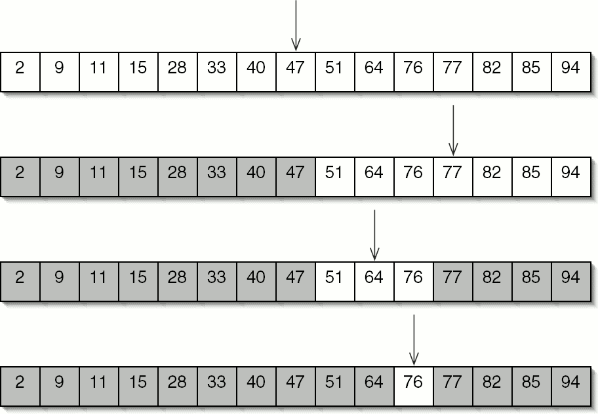
جستجوی دودویی: مثال

Slide 13
شبه کد جستجوی دودویی
int BinarySearch(char target, char[] array) {
int low=0, high = array.length-1, middle;
while (low <= high) {
middle = (low+high)/2;
if( array[middle]==target )
return middle;
else if( array[middle]<target )
low = middle + 1;
else
high = middle - 1;
}
return -1;
}
مرتب اندازه ی مسأله را نصف می کنیم تا به جواب برسیم.
لیست اولیه مرتب است.

Slide 14
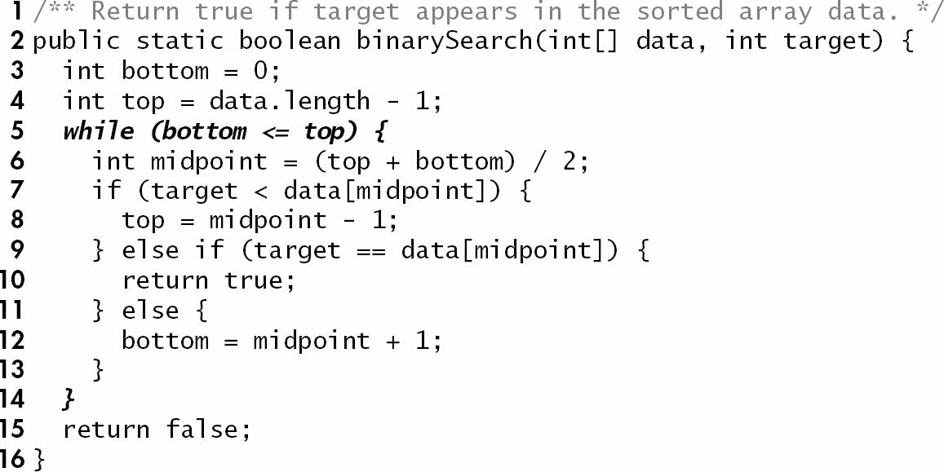
جستجوی دودویی
بهترین حالت: O(1)
بدترین حالت: log₂n + 1
میانگین: O(logn)

Slide 15
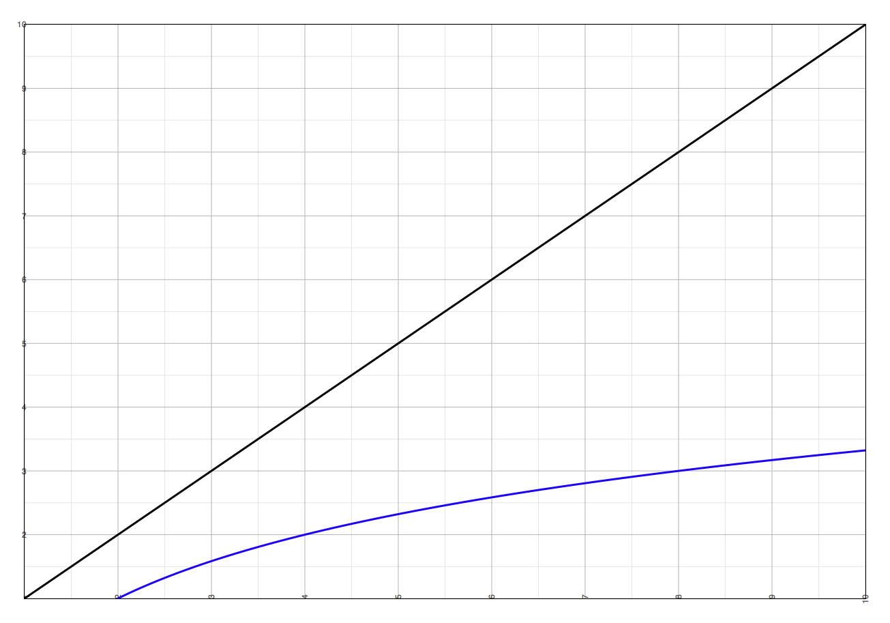
رشد خطی و رشد نمایی
O(N)
O(logN)

Slide 16
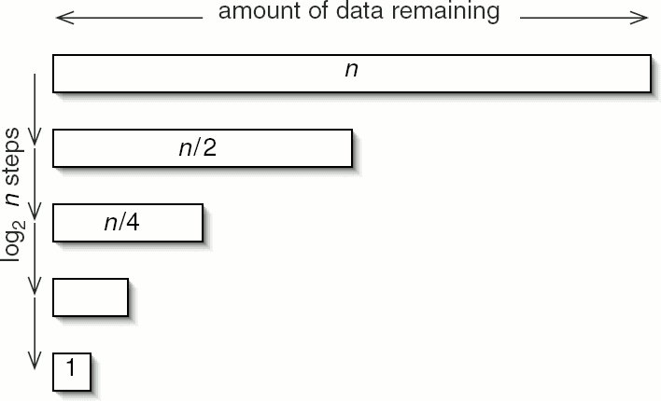
جستجوی دودویی

Slide 17
خلاصه
پیاده کردن جستجوی خطی ساده است.
  شامل یک حلقه ی for است.
  پیچیدگی آن O(n) است.
پیاده سازی جستجوی دودویی سخت تر ولی کارآتر است.
  داده ها باید مرتب باشند.
  پیچیدگی آن O(log n) است.

